Slide 1
Systemd и немного про sysv init
Д.В. Иртегов
НГУ
2024

Slide 2
Что такое init в Unix-системах
Процесс с pid==1
Создается ядром необычным образом при старте системы
Обычно, запускает все остальные пользовательские процессы
По умолчанию, /sbin/init
Ядру можно указать любой бинарник, например /bin/sh,
и оно запустит его в качестве init
(полезно если вы даже в single user попасть не можете)

Slide 3
Какие init встречались в Linux
SystemV-style init (большинство дистрибутивов с 90х)
BSD-style init (ЕМНИП slackware)
Upstart (проект Ubuntu, из LTS был только в 12.04)

Slide 4
Что еще было/есть
Сервисы OS/2 и Windows NT (net start)
System V R4/Solaris saf (запускается как отдельный сервис из systemv init, но начиная с Solaris 8 запускает большинство системных сервисов)
Apple MacOS launchd

Slide 5
System V style init
(сначала маленький экскурс в историю…)
Конфигурационный файл /etc/inittab
Уровень запуска (runlevel)
  # 0 - halt (Do NOT set initdefault to this)
  # 1 - Single user mode
  # 2 - Multiuser, without NFS (The same as 3, if you do not have networking)
  # 3 - Full multiuser mode
  # 4 - unused
  # 5 - X11
  # 6 - reboot (Do NOT set initdefault to this)

Slide 6
Уровень запуска
Определяет список процессов (системных сервисов), запущенных на данном уровне
По умолчанию задается параметром initdefault в /etc/inittab
  id:5:initdefault
Систему можно переводить с одного уровня на другой командами
  init,
  telinit,
  shutdown

Slide 7
Откуда берется список процессов?
В стандартном /etc/inittab есть директивы
  l0:0:wait:/etc/rc.d/rc 0
  l1:1:wait:/etc/rc.d/rc 1
  l2:2:wait:/etc/rc.d/rc 2
  l3:3:wait:/etc/rc.d/rc 3
  l4:4:wait:/etc/rc.d/rc 4
  l5:5:wait:/etc/rc.d/rc 5
  l6:6:wait:/etc/rc.d/rc 6
Для каждого уровня запуска есть свой каталог /etc/rc[0-6].d
В этом каталоге лежит набор файлов (скриптов shell)

Slide 8
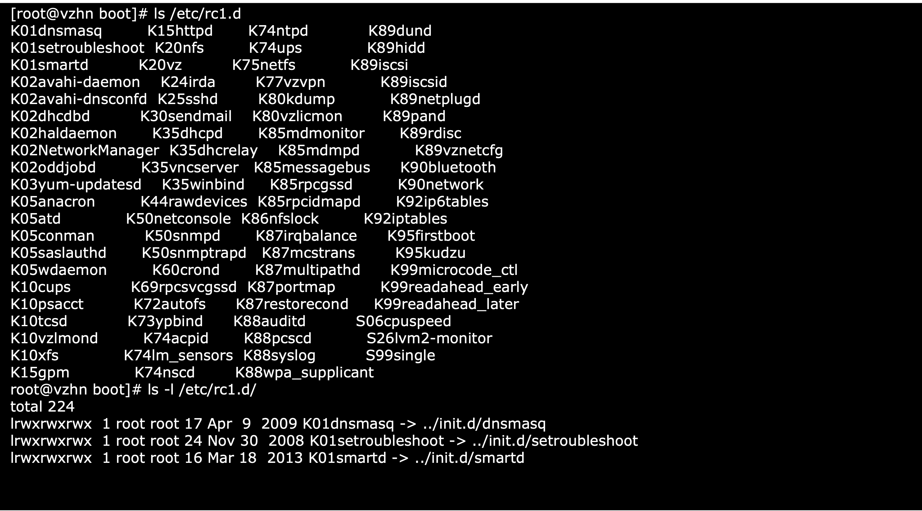
/etc/rc[0-6].d

Slide 9
Как это понимать
S* файлы при входе на уровень запускаются с командой start
K* файлы запускаются с командой stop
То и другое – симлинки. в папку /etc/init.d
Циферки после S. или K определяют порядок запуска
Скрипты также могут понимать команды restart и status
Есть утилиты для создания симлинков в правильных местах, но они не стандартные и отличались от дистрибутива к дистрибутиву

Slide 10
Недостатки SystemV-style init
Для запуска сервиса надо писать относительно сложную программу на shell. »библиотеки» (разделяемые скрипты) для этого появились лишь в 2000е
Последовательный запуск => медленный старт системы
Очень грубое управление порядком запуска
Если сервис не стартует, это может привести к неуправляемому каскаду ошибок
Нет стандартной процедуры кастомизации. Допиливание руками init-скриптов может быть потеряно после установки обновлений

Slide 11
Источники вдохновения
(в хронологическом порядке)
OS/2 LAN Manager/Windows NT services
System V R4 saf (Service Access Facility)
Часто также ссылаются на Apple Launchd
Upstart – первая попытка сделать init-систему на основе событий для Linux
Главная идея – ввести понятие зависимости между сервисами
Это позволяет стартовать сервисы параллельно

Slide 12
Основные понятия systemd: unit
Наиболее важные типы юнитов:
.service – программа, которую нужно запустить или поддерживать запущенной
.socket – конечная точка сервиса, обычно обращение к нему приводит к запуску сервиса если он еще не был запущен
.device – устройство (например, hot-plug), при наличии/появлении которого надо что-то запустить
.target – промежуточное или целевое состояние системы, например network.target – активируется когда в системе появляется сеть (неважно, каким спссобом)

Slide 13
Пример описания юнита
[Unit]
Description=mySQL Server
After=network.target
​
[Service]
Type=simple
ExecStart=/usr/sbin/mysqld --defaults-file=/etc/mysql/my.cnf --basedir=/usr --datadir=/var/lib/mysql --pid-file=/var/run/mysqld/mysqld.pid --socket=/var/run/mysqld/mysqld.sock
ExecStop=/bin/kill -15 $MAINPID
PIDFile=/var/run/mysqld/mysql.pid
Restart=always
​
[Install]
WantedBy=multi-user.target

Slide 14
Формат описания
Windows.ini-style config
  Набор параметров ИМЯ=значение, но с секциями
  В отличие от TOML/YAML секции плоские (только один уровень)
Наиболее важные секции
  [unit] – метаданные (описание, зависимости)
  [service] – собственно описание сервиса: как его запускать, как его останавливать, что делать если он сам помрет
  В зависимости от типа юнита это может быть [device], [socket] и т.д.
  [install] – что делать при активации сервиса (systemctl enable)

Slide 15
Где лежат описания юнитов
/lib/systemd/system – установленные в системе юниты
/etc/systemd/system – активные (запускаемые при старте)
В /etc/systemd/system обычно лежат не сами юниты, а симлинки на /lib/systemd/system, причем обычно лежат не в самом system, а в подпапках [target].wants
/etc/systemd/system/<unit file>.d/override.conf – мержится с файлом юнита, позволяет вносить локальные кастомизации, которые не будут потеряны при установке обновлений

Slide 16
Таржеты
default.target – симлинк на целевой таржет при загрузке,
обычно multi-user или graphical
poweroff.target – выключение питания
rescue.target – «однопользовательский режим»
multi-user.target – типичная конфигурация сервера (без GUI)
graphical.target
reboot.target

Slide 17
Как этим всем управлять
Init/telinit/shutdown – легаси утилиты, используют ранлевелы вместо systemd target
halt, reboot, poweroff
service – тоже легаси утилита, но умная: понимает, каким сервисом или инитом управляет (systemV или systemd)
systemctl – основной инструмент админа

Slide 18
systemctl
systemctl list-units
systemctl list-unit-files
systemctl list-dependencies
systemctl list-dependencies UNIT_FILE

Slide 19
systemctl (продолжение)
systemctl status SERVICE
systemctl show SERVICE
systemctl start SERVICE
systemctl stop SERVICE
systemctl restart SERVICE
systemctl enable SERVICE – будет стартовать при загрузке
systemctl disable SERVICE - больше не будет стартовать при загрузке
systemctl reload-or-restart SERVICE
systemctl mask SERVICE - /etc/systemd/system/SERVICE.service → /dev/null.
systemctl unmask SERVICE

Slide 20
Еще полезные команды
journalctl –u SERVICE
systemctl --state=failed
systemctl-analyze

Slide 21
Что еще умеет systemd
Ресурсные квоты для сервисов (cgroup)
Пользовательские сервисы
  /etc/systemd/user (для всех юзеров)
  $HOME/.config/systemd/user/ (персональные)
Задания по расписанию (.timer юниты)

